Slide 1

数学建模经验分享
自动化 (未来技术) 林诚骞
2022.11.5

Slide 2
目录
01.
题目选择
02.
建模算法（侧重A，B题）

Slide 3
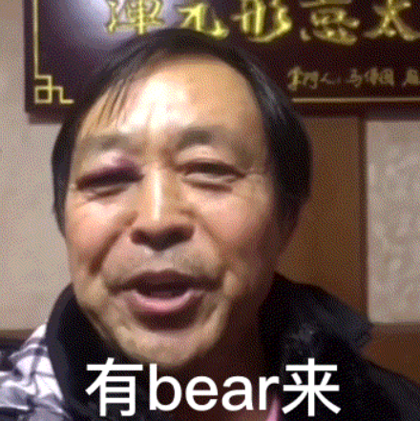


1、题目选择
“能选的题目”具有的特征
1） 有bear来，有一个或以上的算法可应对“主战场”。
2） 巨人的肩膀，涉及“未知领域”的分支问题、铺垫问 题有文献或资料。
3） 有米之炊，需要的数据能找到（尤其美赛）

Slide 4
1、题目选择
“能选的题目”具有的特征
1） 有bear来，有一个或以上的算法可应对“主战场”。
1.什么是“主战场”
2.什么样的算法算是“可以应对”

Slide 5
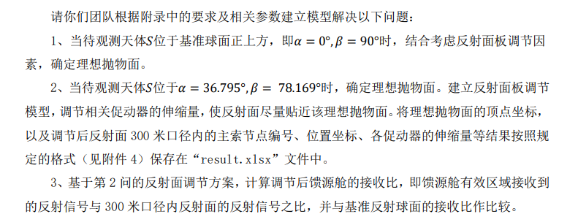
1、题目选择
“能选的题目”具有的特征
1.什么是“主战场”
1）2021国赛A题。

Slide 6
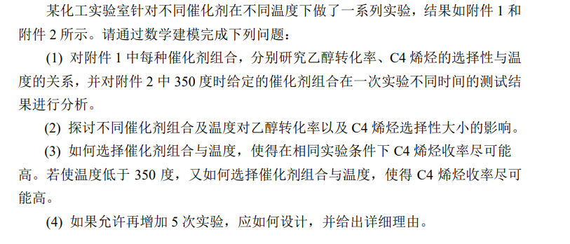
1、题目选择
“能选的题目”具有的特征
1.什么是“主战场”
1）2021国赛B题。

Slide 7
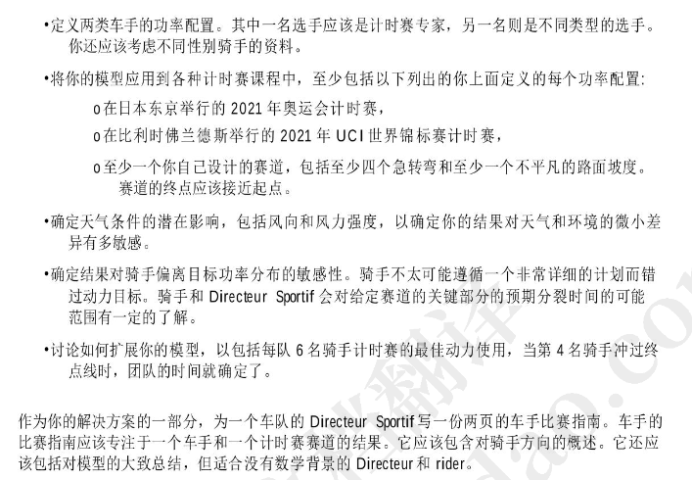
1、题目选择
“能选的题目”具有的特征
2.什么样的算法算是“可以应对”
1）2022美赛A题。

Slide 8
1、题目选择
“能选的题目”具有的特征
2.什么样的算法算是“可以应对”
1）2022美赛A题。

Slide 9
1、题目选择
“能选的题目”具有的特征
2） 巨人的肩膀，涉及“未知领域”的分支问题、铺垫 问题有文献或资料。
可以看出，第一个条件中我们只看了“核心问题”，对铺垫问题和收尾工作较少分析，那么这些部分，自己没有思路是平常之事。院士、专家都很难在四天内独立给出一个问题的完整解答，何况是我们这种菜菜本科生呢（

Slide 10
1、题目选择
“能选的题目”具有的特征
3） 有米之炊，需要的数据能找到（尤其美赛）
-> 预估“需要什么样的数据”，并进行查找
思考方向有以下几个：
想建立的模型中所含常数（如S型曲线模型中的r,K；动力学模型中空气阻力系数、升力系数等；水能转换模型中水库储水量、河流流量等）
预测问题中的历史数据
验证模型正确性所需的参考数据

Slide 11
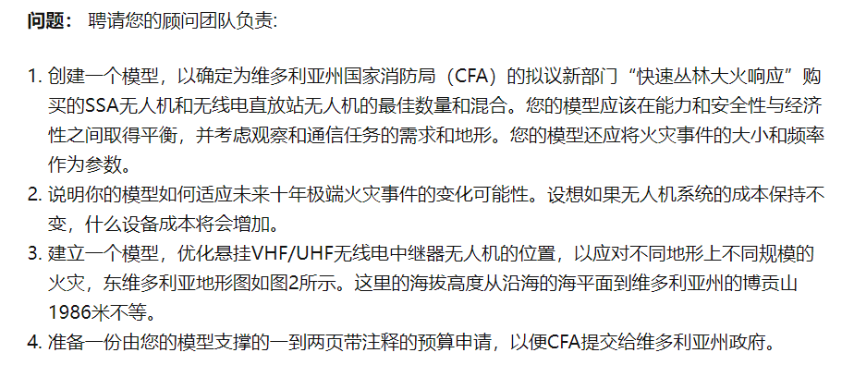
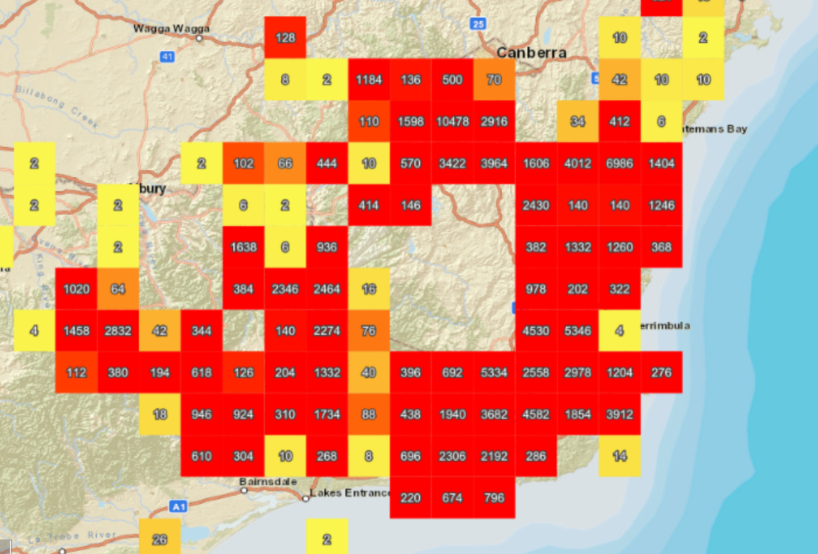
1、题目选择
“能选的题目”具有的特征
如何预估需要的数据
1）2021美赛B题。

Slide 12
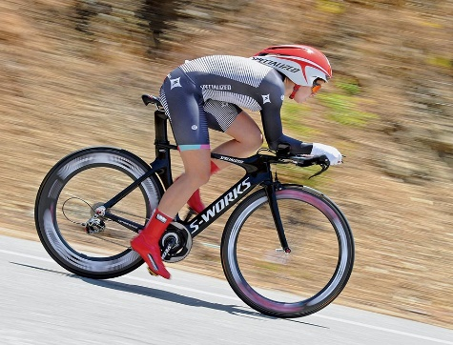
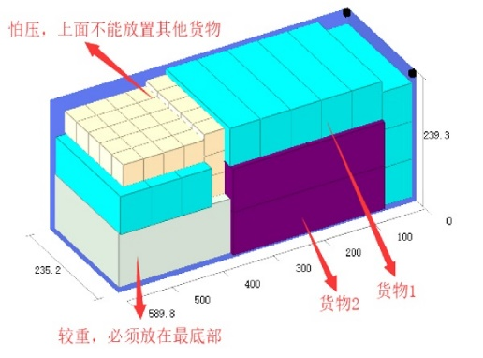
2、建模方法
简单说一下关于连续型题目与离散型题目的建模方法
同选题时的分析一样，建模也分“准备工作”、“主战场”、“收尾工作”。
准备工作：一般是数据预处理、数据拟合、映射关系建立
“主战场”：在连续与离散的题中，常为优化、求极值，或是根据需求反求特定参数
收尾工作：包括灵敏性分析、依据“主战场”结果计算一些量

Slide 13
2、建模方法
简单说一下关于连续型题目与离散型题目的建模方法
1）准备工作：
拟合：多项式，指数，对数、自定义 -> 自定义的拟合表达式要有依据（文献或常识）
2. 变量映射关系建立：结合机理构建方程，记得在不会的时候一定要查看有没有相应文献。思而不学则殆，过分依赖自己瞎想，可能浪费时间，甚至很可能自己想的是错的。说到这里，可能有同学会觉得这样子没啥创新性。实际上，创新还是不能从头创到尾，总是基于前人的智慧进行拓展的。（创新性服务于说服力）

Slide 14
2、建模方法
简单说一下关于连续型题目与离散型题目的建模方法
2） 主战场
对于A，B题，核心问题一般是求最优，或是逆推参数。
求最优：遍历搜索，梯度下降法（爬山法），模拟退火算法，各种生物群算法

Slide 15
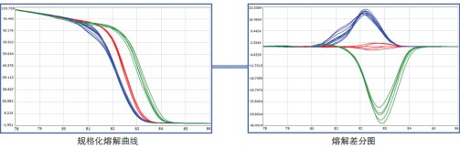
2、建模方法
简单说一下关于连续型题目与离散型题目的建模方法
3）收尾工作
收尾工作主要是一些正向的计算和灵敏性分析，要注意，灵敏性分析的结果并不一定都是对某个参数的波动不灵敏，如果分析时发现对某个变量十分灵敏，不要惊慌或者修改模型甚至修改数据，这很可能是个正常现象，说明实际应用中，要严格检查这一参量的值在一定范围内。

Slide 16
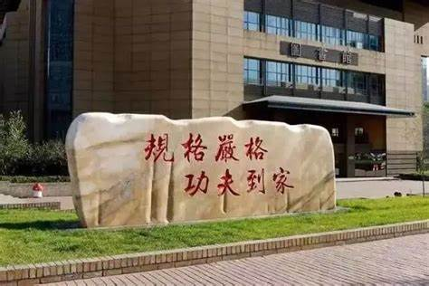
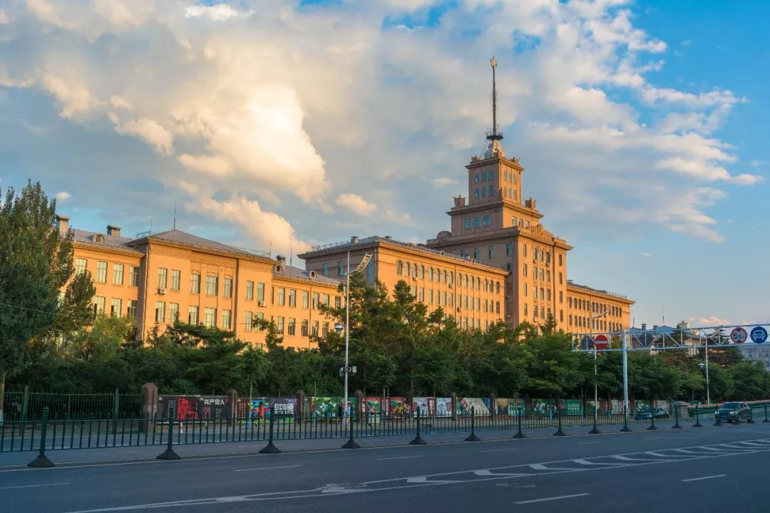
感谢！

